Slide 1

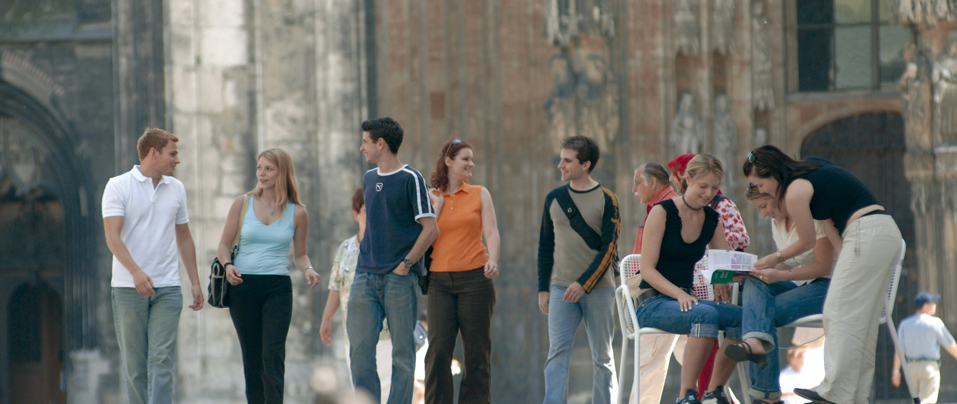
Segmentierung von Punktwolken mit Neuronalen Netzen
Tarik Jan Enderes | 15.11.2019 | Vortrag zur Bachelorarbeit

Slide 2
Inhalt
Motivation der Arbeit
Problemdefinition und Ziele
Literatur
Grundlagentheorie
Algorithmus
Experimente
Schlussfolgerung

Slide 3
Motivation der Arbeit
Maschinelles Sehen für viele moderne Anwendungen wichtig
Erkennung der Umwelt als Teil der Prozesskette beim autonomen Fahren
“This capability to detect the actual state of the environment and to check the viability of locomotion is considered to be a main ingredient for autonomous driving”^{[1]}
Dreidimensionales Problem

Slide 4
Problemdefinition
Segmentierung von Bildern und Punktwolken ist ein offenes Problem
Abstimmung zwischen Qualität der Ergebnisse und Geschwindigkeit des Prozesses
Verarbeiten von Punkwolken als ungeordnete Strukturen mit Neuronalen Netzen
Echtzeitfähigkeit für autonomes Fahren

Slide 5
Ziele und Anforderungen
Entwicklung eines Systems zur semantischen Segmentierung von Bildern und Punktwolken
Auswahl geeigneter Datensätze für Experimente
Durchführung von Experimenten
Optimierung der Laufzeit
Verbesserung der Qualität der Ergebnisse

Slide 6
Segmentierung
Unterteilung eines Bildes in Regionen
Verschiedene Disziplinen:
Objekt-Segmentierung
Instanz-Segmentierung
Semantische Segmentierung
Panoptische Segmentierung
In dieser Arbeit nur pixelbasierte Verfahren

Slide 7
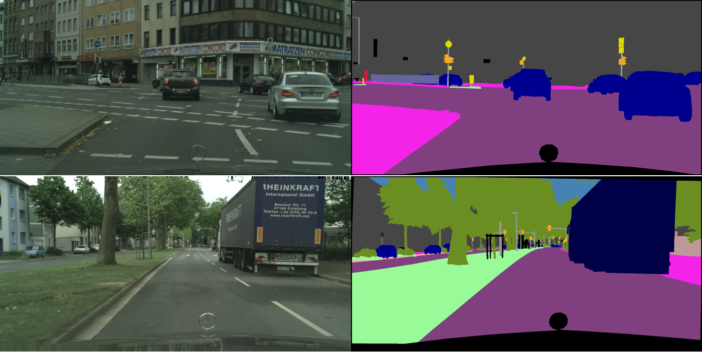
Semantische Segmentierung
Jedes Pixel erhält eine valide Klasse
Keine Unterscheidung zwischen Instanzen von zählbaren Objekten
Gleiche Anzahl Klassen in jedem Bild

Slide 8
Literatur
Digitale Bildverarbeitung
Bildbearbeitung
Maschinelles Sehen
Objekterkennung
Repräsentation und Beschreibung
Bildsegmentierung
Klassische Methoden
Detektion von Diskontinuitäten
Segmentierung nach Schwellwerten
Regionen-basierte Segmentierung
Wasserscheide-Verfahren
Segmentierung anhand von Bewegung
Ansätze mit Neuronalen Netzen
Unüberwachtes Lernen
Schwach überwachtes Lernen
Überwachtes Lernen

Slide 9
Literatur: Digitale Bildverarbeitung
Digitale Bildverarbeitung
“The field of digital image processing refers to processing digital images by means of a digital computer […]“^{[1]}
Maschinelles Sehen
“[…] there are fields such as computer vision whose ultimate goal is to use computers to emulate human vision, including learning and being able to make inferences and take actions based on visual inputs.”^{[1]}
Bildsegmentierung
“In digital image processing to describe an image, the very first step is to divide the image into sub-parts, where each part […] depicts some information. This step is called image segmentation.”^{[2]}

Slide 10
Literatur: Bildsegmentierung mit Neuronalen Netzen
Bildsegmentierung mit Neuronalen Netzen
“Relying on the advances in deep learning, computer vision systems have been substantially improved, especially in tasks such as semantic segmentation […]“^{[1]}
Unified Panoptic Segmentation Network (UPSNet)
“UPSNet consists of a shared convolutional feature extraction backbone and multiple heads on top of it. Each headisasub-networkwhichleveragesthefeaturesfromthe backbone and serves a speciﬁc design purpose […]”^{[1]}
DeepLab
“The use of DCNNs for semantic segmentation, or other dense prediction tasks, has been shown to be simply and successfully addressed by deploying DCNNs in a fully convolutional fashion .”^{[2]}

Slide 11
PointNet
Ansatz zur Segmentierung von Punktwolken mit Neuronalen Netzen.
“Our PointNet is a uniﬁed architecture that directly takes point clouds as input and outputs either class labels for the entire input or per point segment/part labels for each point of the input.”^{[1]}
Erstellt eine globale Signatur der Daten mit Max-Pooling
Nähert eine Transformationsmatrix an
Kombiniert globale und lokale Information für Segmentierung

Slide 12
Convolutional Neural Network (CNN)
Neuronales Netz, das in mindestens einer Verarbeitungsschicht Faltungsoperationen durchführt
Pooling Layers fassen Daten zusammen
Die letzte Schicht ist häufig ein „Fully Connected Layer“ in der Art eines MLPs
„Fully Convolutional Network“: Netz ohne Fully Connected Layers

Slide 13
Vorteile von CNNs in der Bildverarbeitung
Faltungskernel vernachlässigbar klein im Verhältnis zum Bild
Speichereffizienz
Equivarianz bezüglich Translation
Variable Größe der Eingabebilder

Slide 14
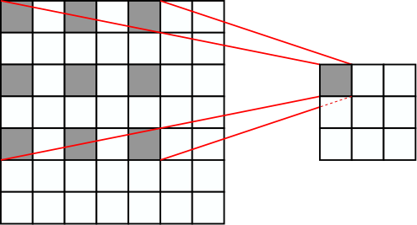
Atrous Convolution
Einfügen von „Löchern“ in Faltungs-Kernel
Abstände der berücksichtigten Werte durch Erweiterungsrate angegeben
Größeres Sichtfeld bei gleichem Rechenaufwand
Höhere Auflösung

Slide 15
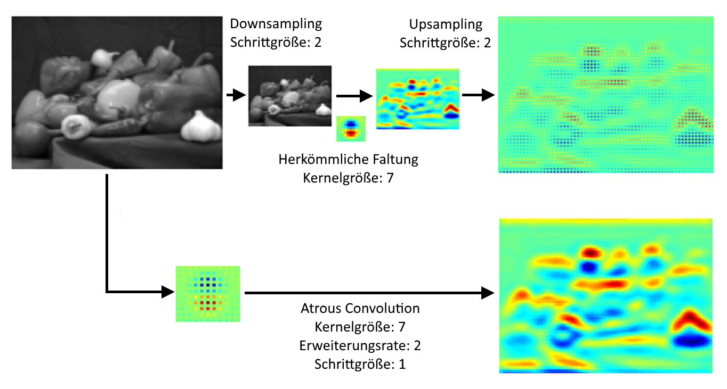
Atrous Convolution

Slide 16
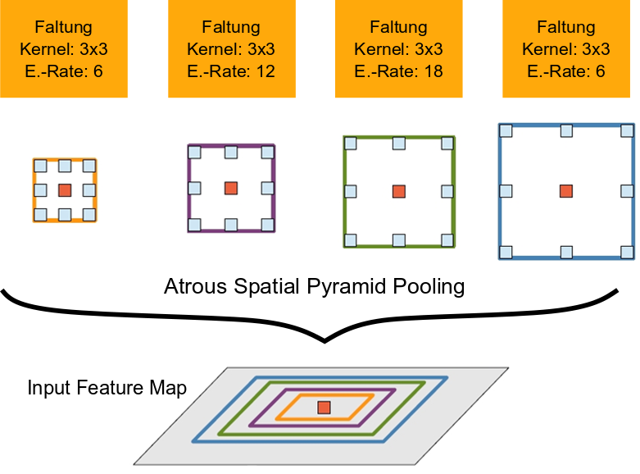
Atrous Spatial Pyramid Pooling
Parallele Convolutional Layers mit unterschiedlicher Erweiterungsrate
Erreicht Größeninvarianz

Slide 17
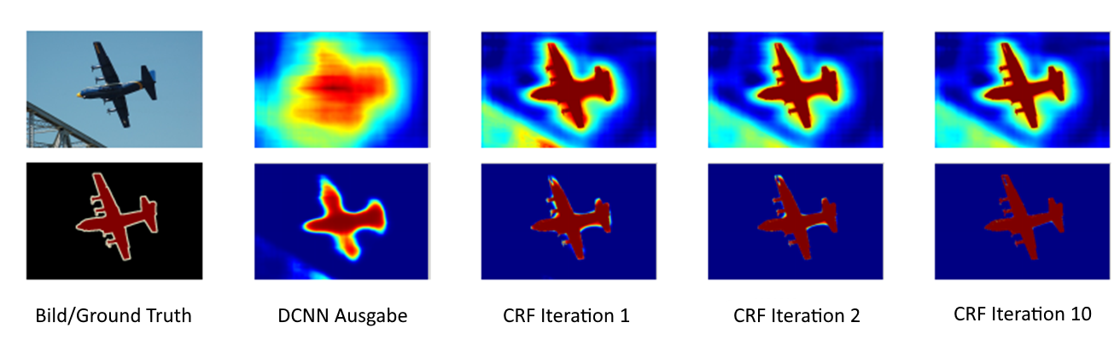
Conditional Random Fields
Lernt eine Wahrscheinlichkeitsverteilung p(X|Y)
p mit maximaler Entropie wählen
Berechnung von Ausgabe y für Eingabe x mittels Viterbi-Algorithmus
Lernen durch Gradient-Descend mit Newton-Verfahren

Slide 18
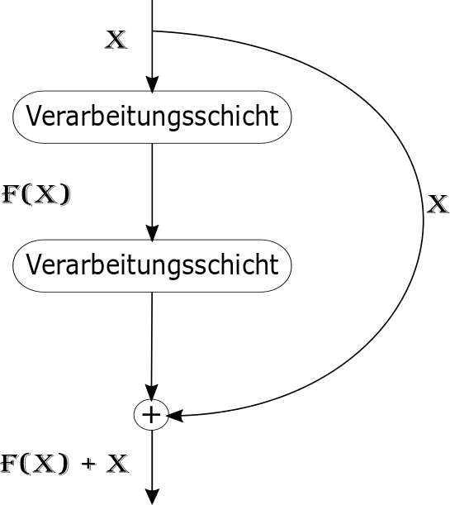
Residual Learning
Einbauen von „Abkürzungen“ in das Netzwerk
Verhindert eine Verschlechterung der Ergebnisse durch das Hinzufügen zusätzlicher Schichten

Slide 19
Projektive Geometrie
Erweiterung der euklidischen Geometrie
Annahme von unendlich weit entfernten Punkten
Parallele Geraden schneiden sich in einem Punkt im Unendlichen
Parallele Geraden müssen nicht als spezialfall berücksichtigt werden

Slide 20
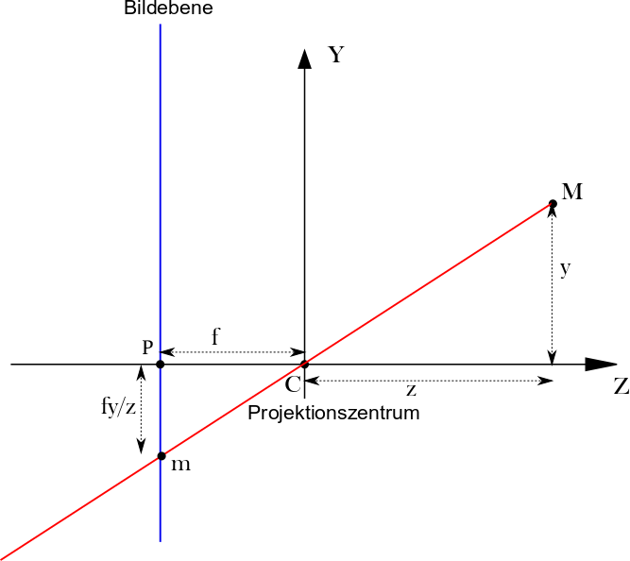
Kameraprojektion

Slide 21
Kamerakalibrierung
Wo wird ein Punkt im dreidimensionalen Raum auf der Bildebene abgebildet?
Wo wird ein Punkt, der in einem Bild zu sehen ist in einem anderen Bild abgebildet?
Wie groß ist eine abgebildete Fläche in der Realität?
Ist eine Ellipse im Bild die Projektion eines Kreises?

Slide 22
Kamerakalibrierung
Folgende Informationen werden benötigt:
Entfernung zwischen Projektionszentrum und Bildebene
Position des Bildzentrums
Höhe und Breite der Pixel
Scherungswinkel zwischen den Achsen
Position und Ausrichtung der Kamera

Slide 23
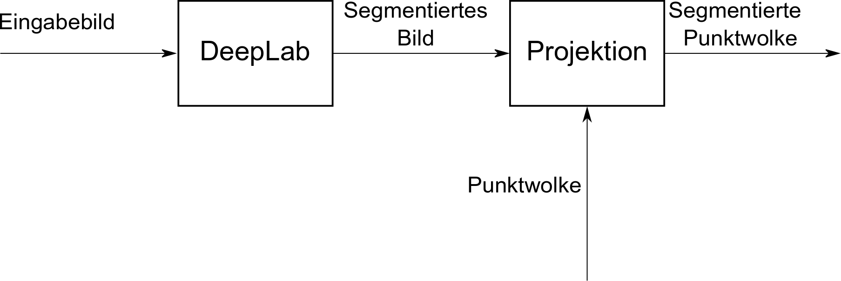
Algorithmus
Semantische Bildsegmentierung mit DeepLab
Projektion der erkannten Labels auf eine Punktwolke

Slide 24
DeepLab
Ein Deep-Learning Model für semantische Segmentation, basierend auf DCNNs
State-of-the-art
Entwickelt von Google, vorgestellt 2015

Slide 25
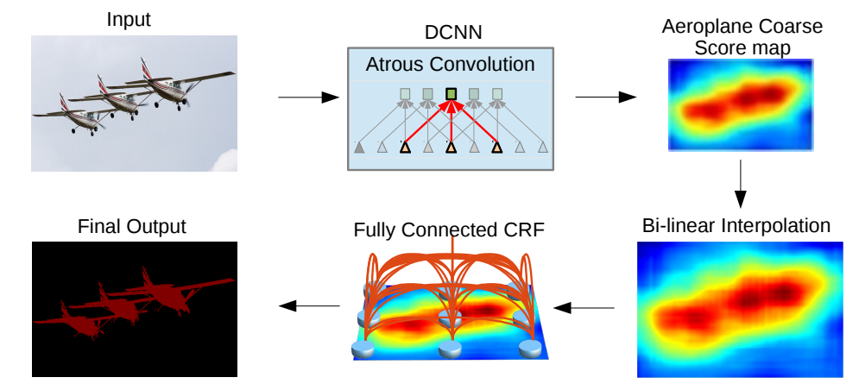
Arbeitsfluss von DeepLab
Erstellt eine Score Map mit einem DCNN
Verbessert die Kantenerkennung und verringert Rauschen mit einem CRF

Slide 26
Anpassungen des DCNN für semantische Segmentierung
Ersetzen aller Fully Connected Layers durch Convolutional Layers
Atrous Convolution anstatt Pooling in tieferen Verarbeitungsschichten für höhere Auflösung
Atrous Spatial Pyramid Pooling für Größeninvarianz
Bi-lineare Interpolation zur Vergrößerung der resultierenden Score Map

Slide 27
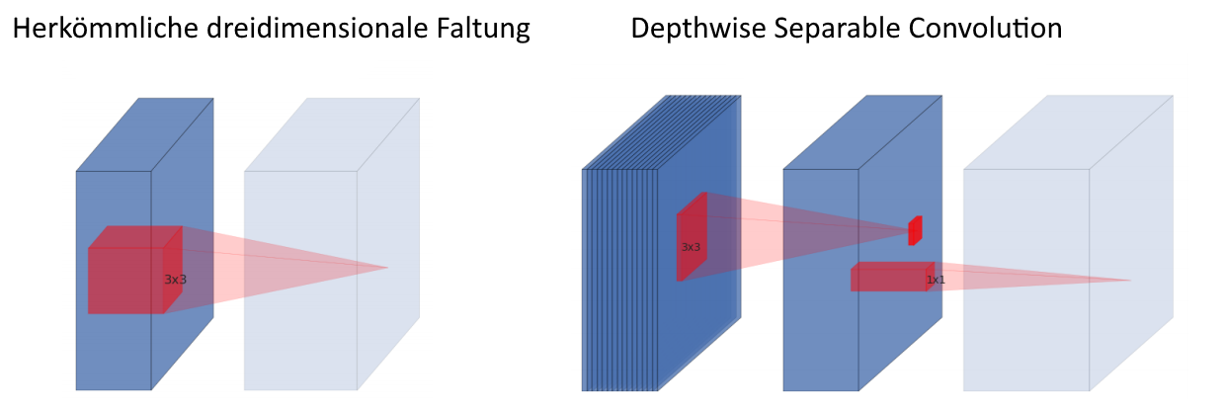
Backbones
Xception65:
Leistungsfähig und zeitintensiv
MobileNetV2:
Leichtgewichtiges Netz für mobile Anwendungen
Bottleneck-Layers

Slide 28
Projektion der Labels auf Punktwolken
Berechnen der Projektionsmatrix
Für jeden Punkt P in der Punktwolke:
Multiplikation der Koordinaten von P mit der Projektionsmatrix
Überprüfen, ob sich die Projektion des Punktes P in der Bildfläche befindet
Falls ja, weise P das Label des entsprechenden Pixels zu

Slide 29
Ziel der Experimente
Feststellen, was erwartet werden kann
Verbessern der Ergebnisse durch Anpassen des Lernvorgangs
Vergleich zwischen den Backbones

Slide 30
Datensätze für die Durchführung von Experimenten
Cityscapes:
Datensatz für autonomes Fahren
Bietet 5000 fein und 20000 grob annotierte Bilder für semantische Segmentierung
KITTI:
Datensatz für mobile Robotik und autonomes Fahren
6 Stunden Aufnahmen, Bilder und Punktwolken
200 für semantische Segmentierung annotierte Bilder

Slide 31
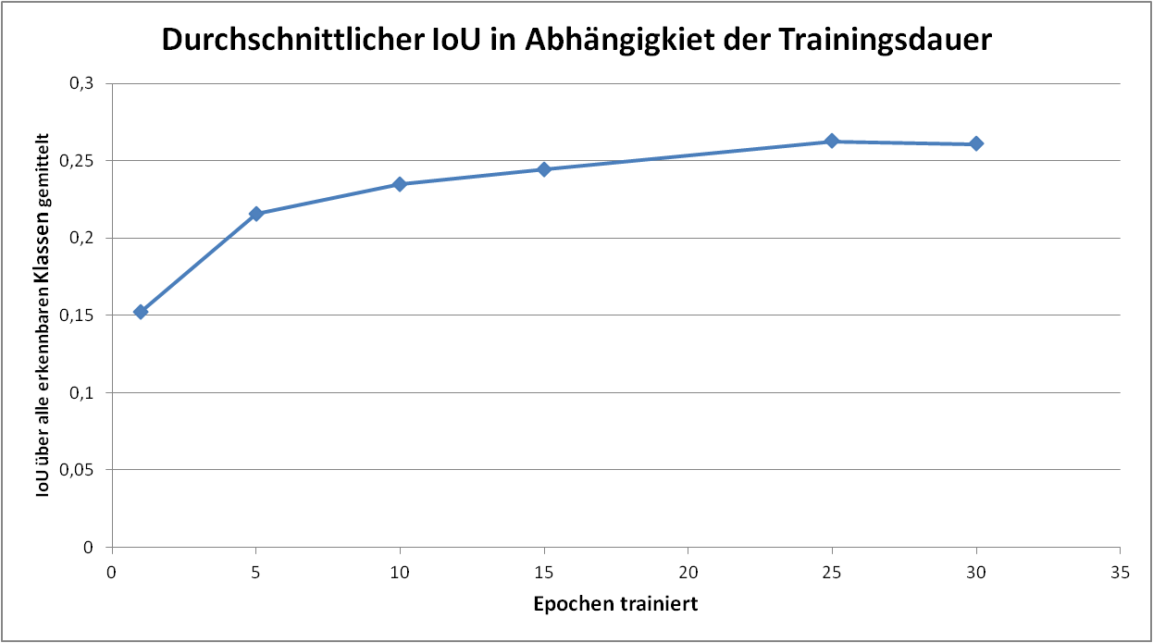
Experimente: Trainingsdauer für MobileNetV2

Slide 32
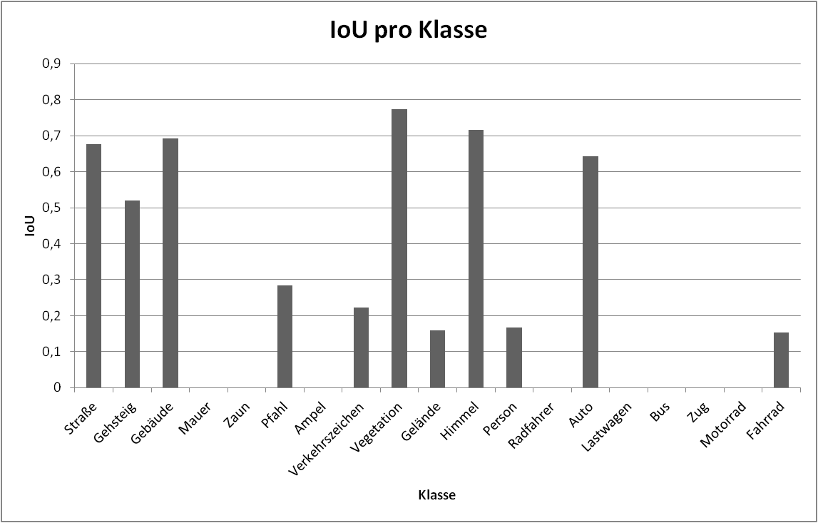
Leistung des Netzes mit MobileNetV2

Slide 33
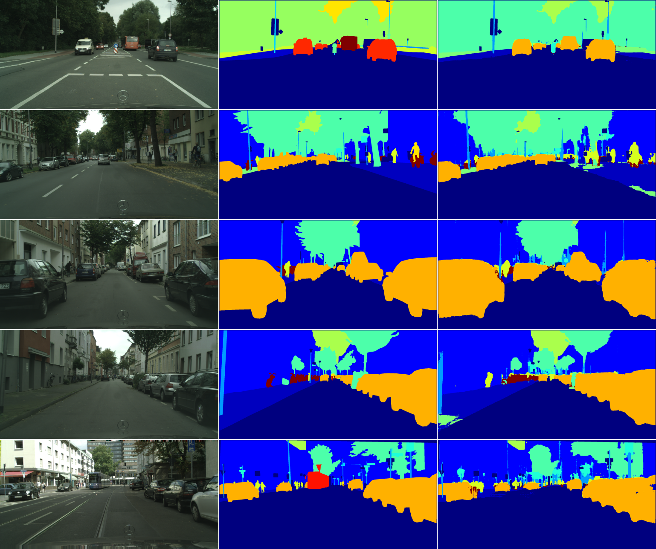
Datensätze für die Durchführung von Experimenten

Slide 34
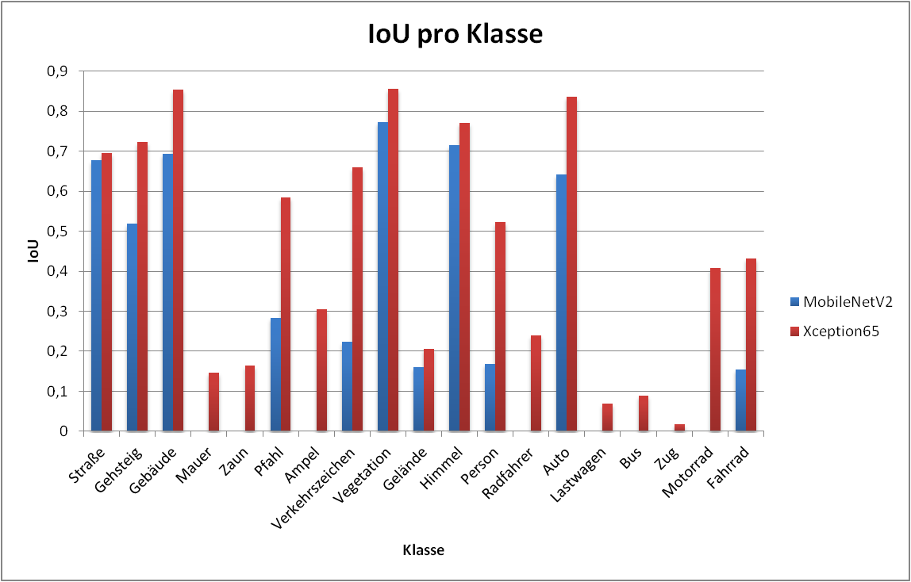
Vergleich MobileNetV2 und Xception65

Slide 35
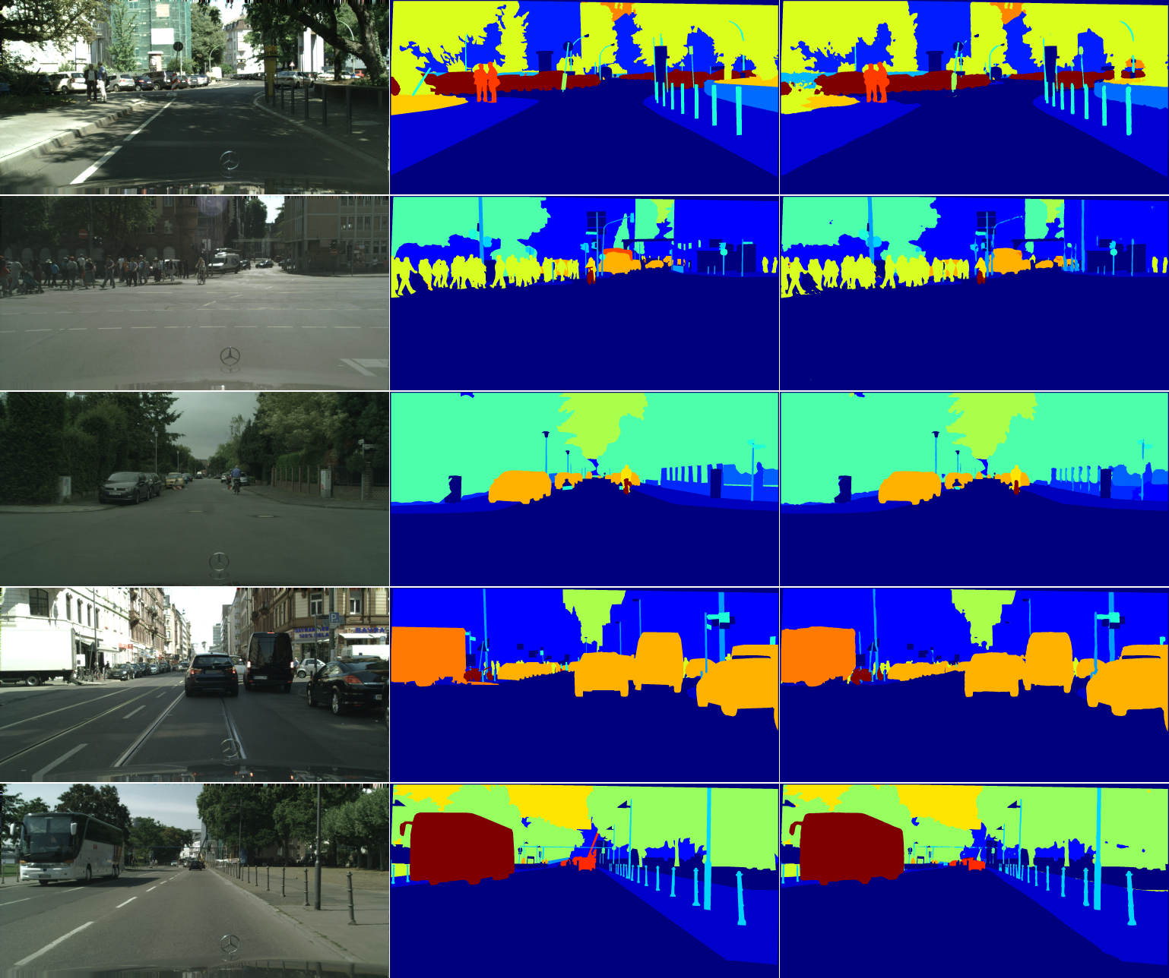
Vergleich MobileNetV2 und Xception65

Slide 36
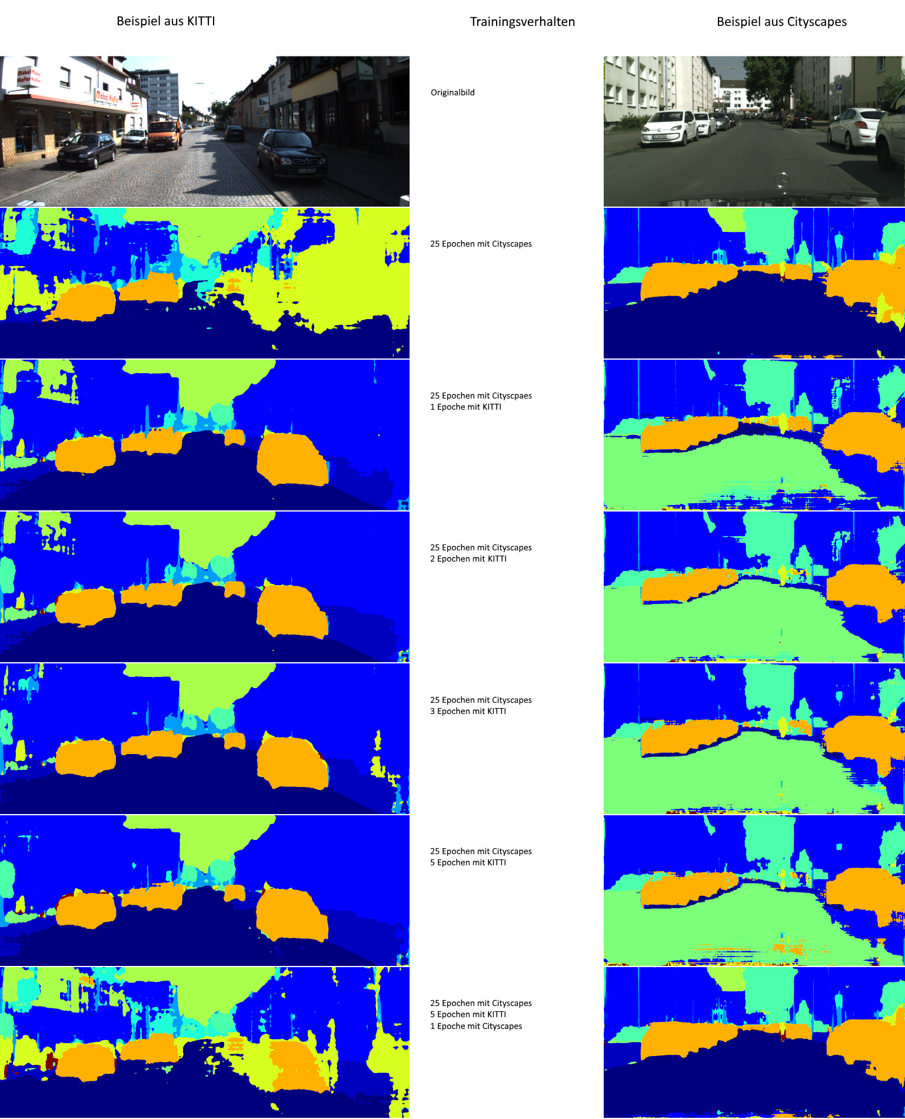
Experiment zur Verfeinerung mit KITTI-Daten

Slide 37
Experiment zur Verfeinerung mit KITTI-Daten

Slide 38
Experiment zur Verfeinerung mit KITTI-Daten
Trainingsverhalten | Durchschnittlicher IoU auf Cityscapes-Bildern | Durchschnittlicher IoU auf KITTI-Bildern
25 Epochen mit Cityscapes-Daten (A) | 0,2625 | 0,1681
24 Epochen mit gemischten Daten (B) | 0,2605 | 0,2002
24 Epochen mit gemischten Daten + 1 Epoche mit KITTI-Daten (C) | 0,2045 | 0,2350
24 Epochen mit gemischten Daten + 1 Epoche mit KITTI-Daten + 1 Epoche mit gemischten Daten (D) | 0,2718 | 0,2105

Slide 39
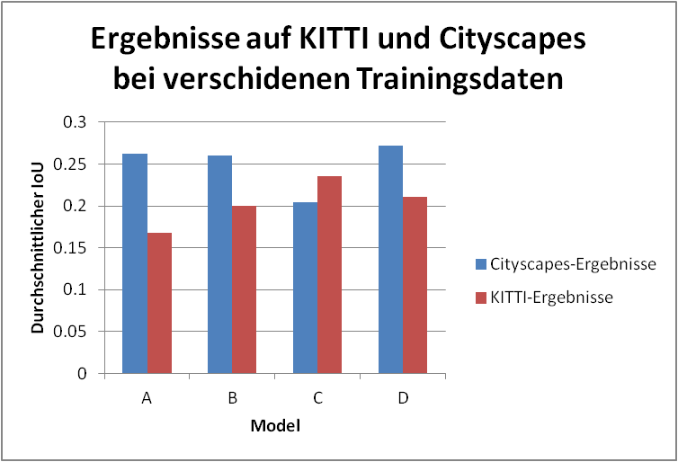
Experiment zur Verfeinerung mit KITTI-Daten

Slide 40
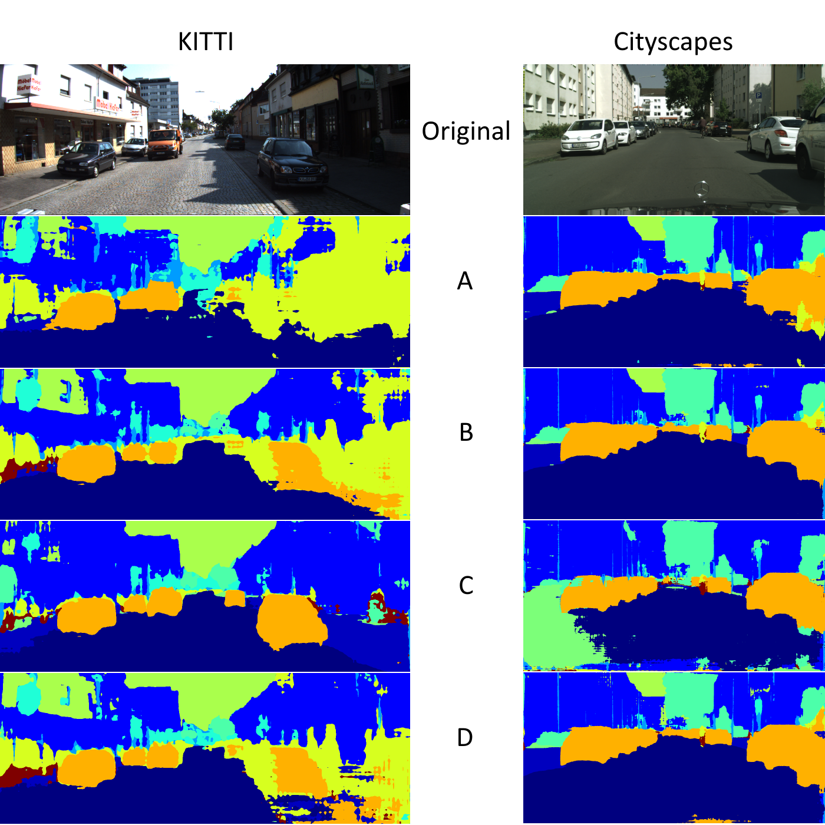

Slide 41
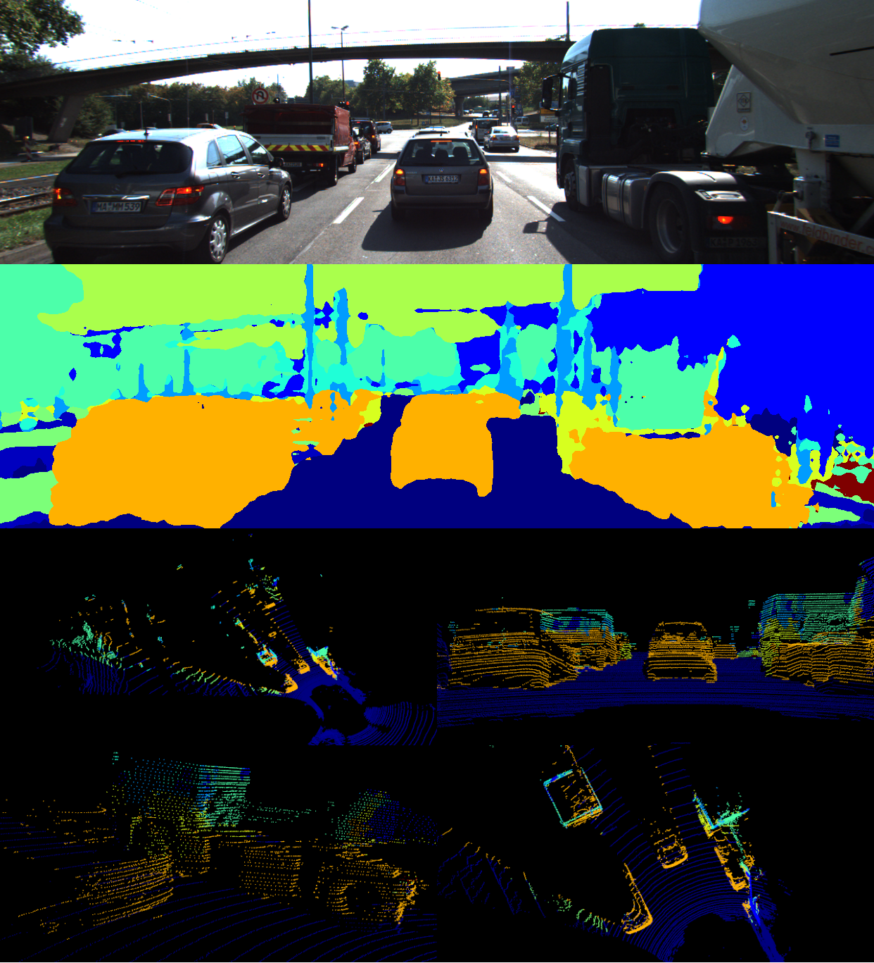
Beispiel für Punktwolkensegmentierung

Slide 42
Beispiel für Punktwolkensegmentierung

Slide 43
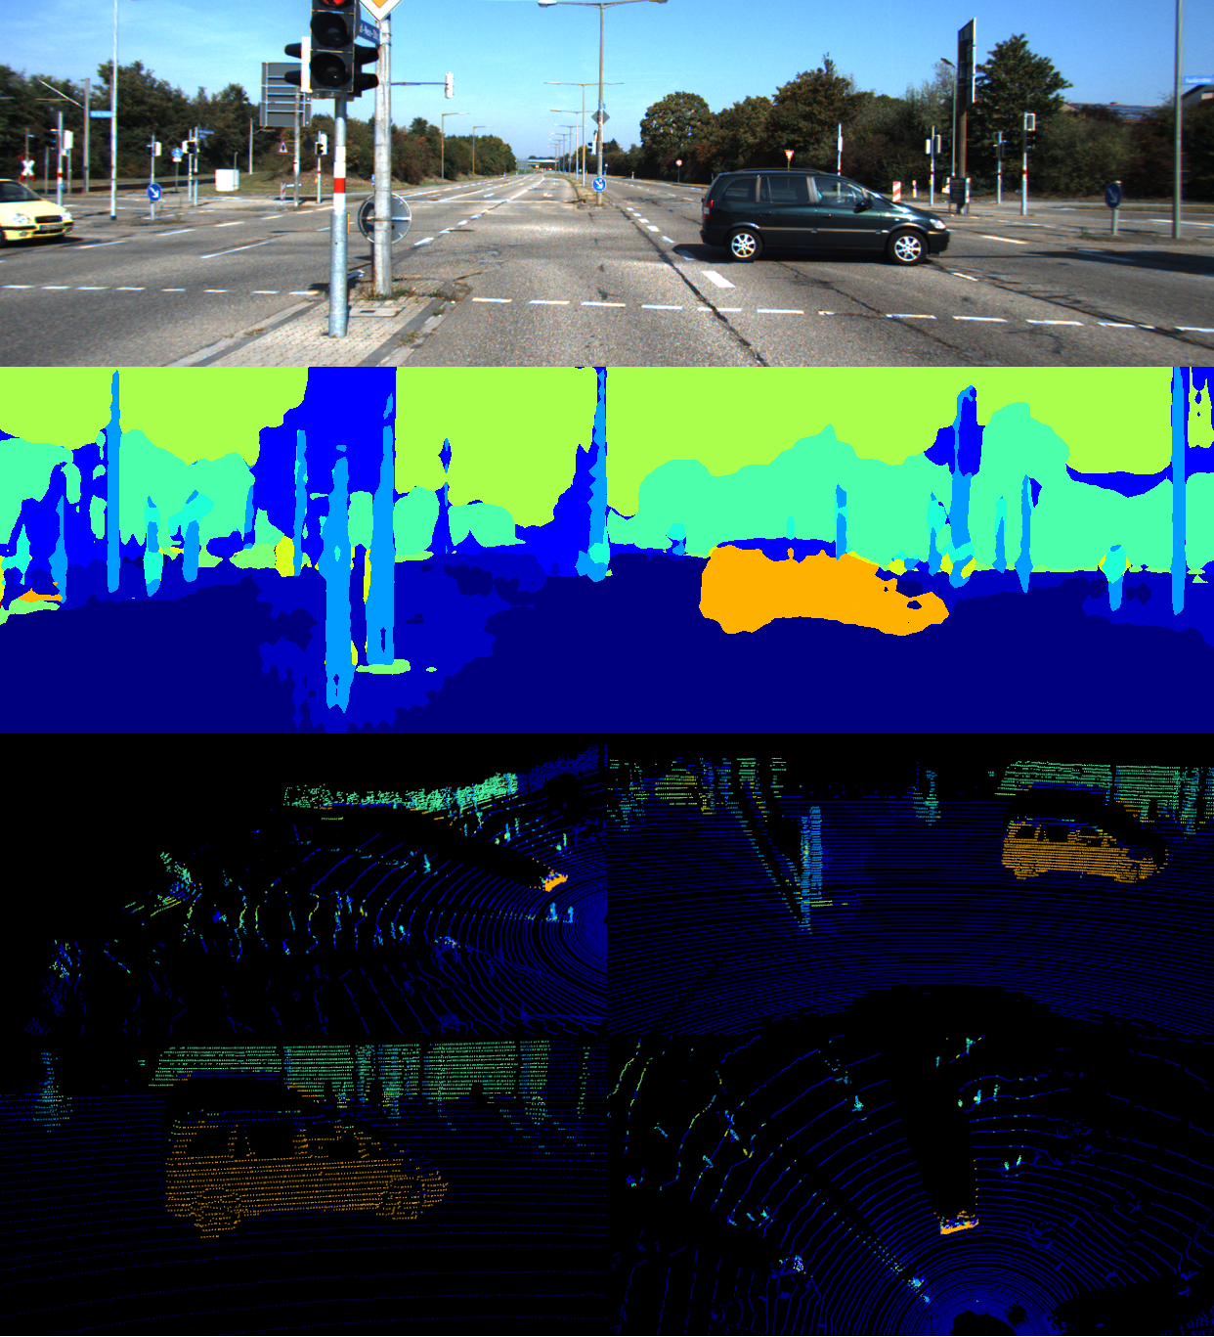
Beispiel für Punktwolkensegmentierung

Slide 44
Beispiel für Punktwolkensegmentierung

Slide 45
Schlussfolgerung
Trade-Off zwischen Qualität und Rechenzeit
Große Varietät in den Trainingsdaten vorteilhaft
Nachtraining mit eigenen Daten empfehlenswert
Bevorzugung von Vordergrundobjekten bei der Bildsegmentierung wünschenswert

Slide 46
Danke für Ihre Aufmerksamkeit

